Slide 1


Impariamo il coreano!
Livello 2
Lezione privata con Valentina Ferrari

Slide 2


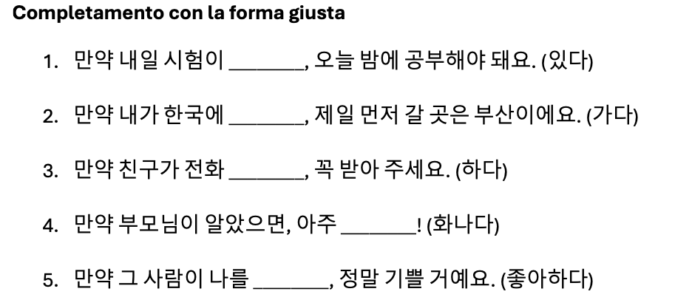


Come nasce il coreano?
목차

Slide 3
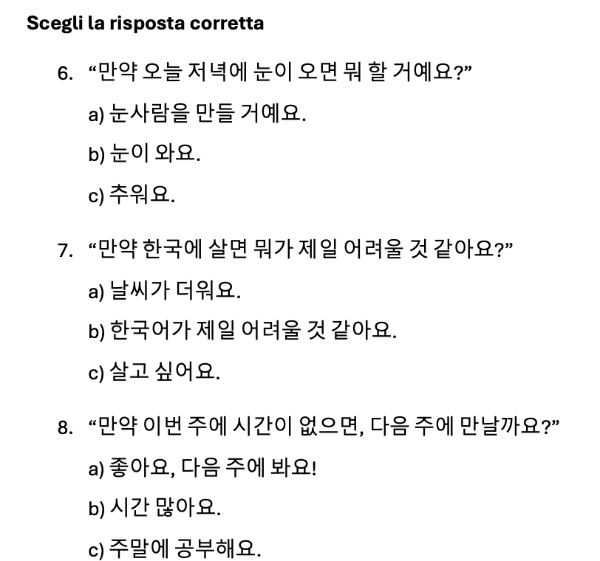

Come nasce il coreano?
목차

Slide 4
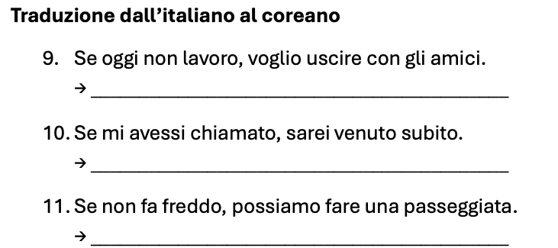

Come nasce il coreano?
목차

Slide 5


Come nasce il coreano?
목차

Slide 6



Come nasce il coreano?
목차

Slide 7
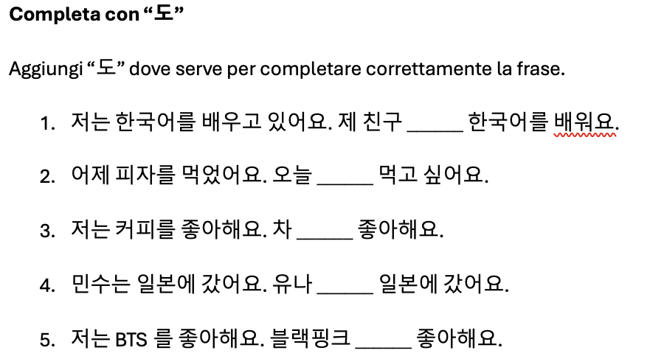
Come nasce il coreano?
목차

Slide 8
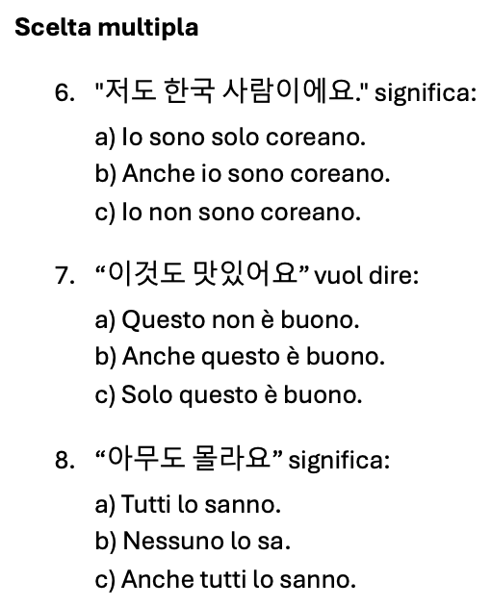


Come nasce il coreano?
목차

Slide 9
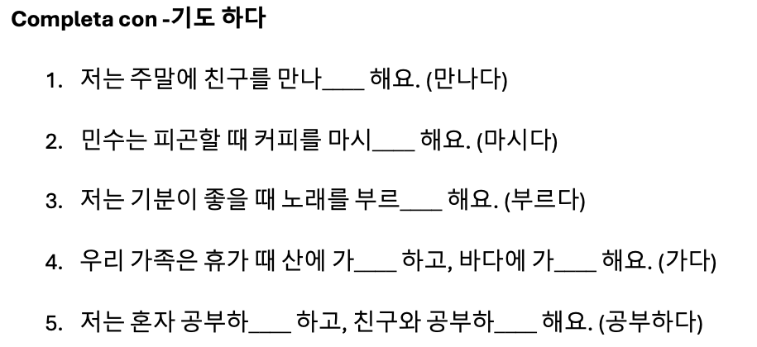

Come nasce il coreano?
목차

Slide 10
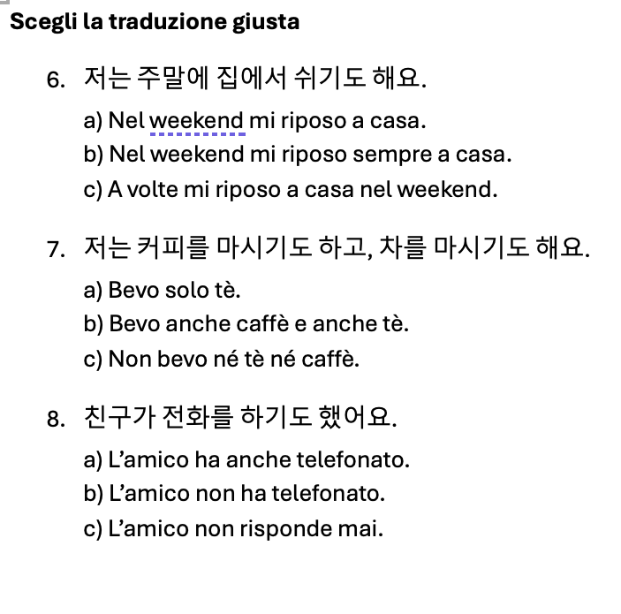
Come nasce il coreano?
목차

Slide 11
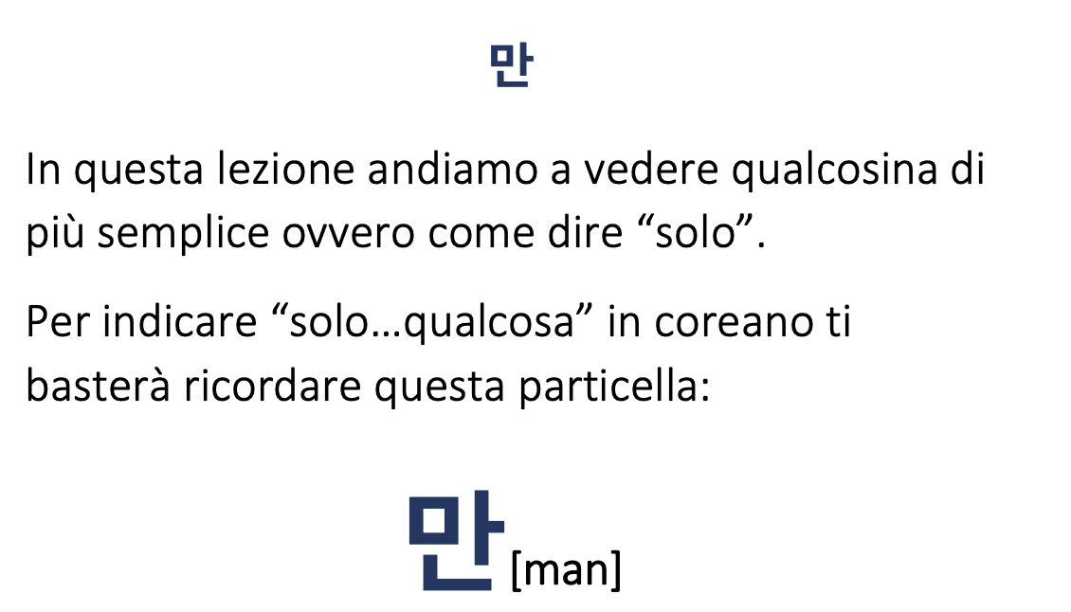

Come nasce il coreano?
목차

Slide 12
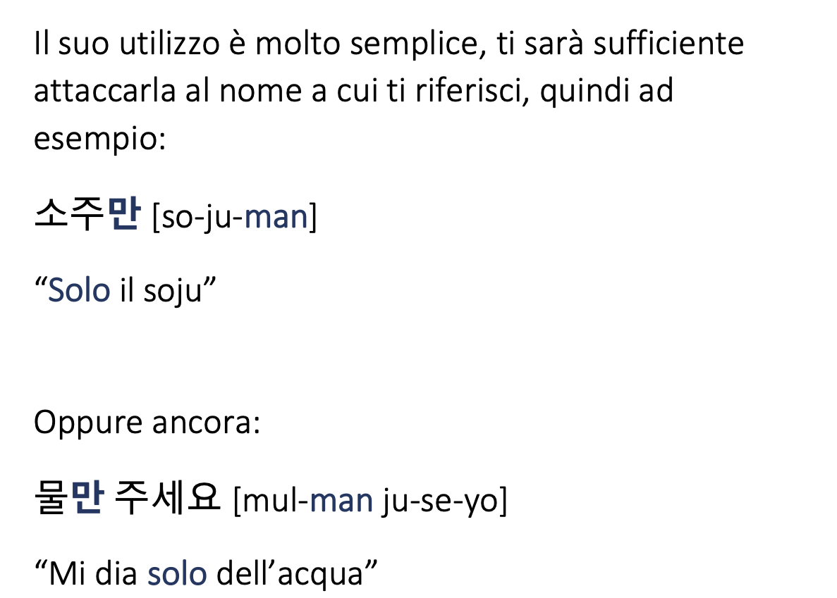
Come nasce il coreano?
목차

Slide 13
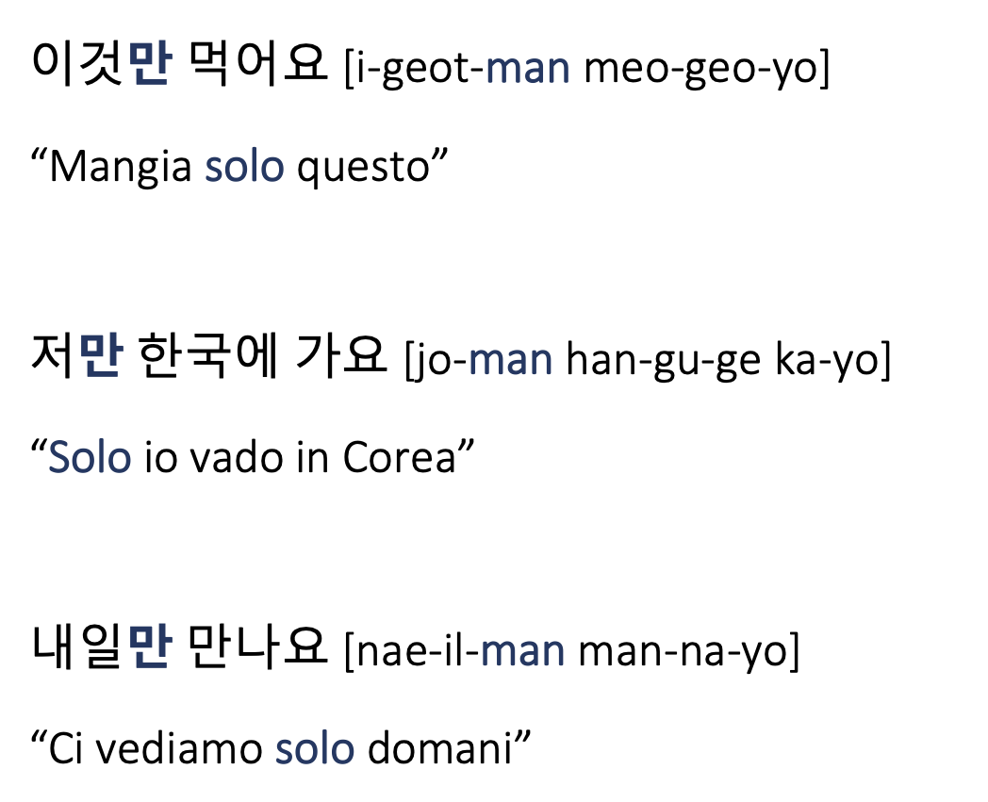
Come nasce il coreano?
목차

Slide 14
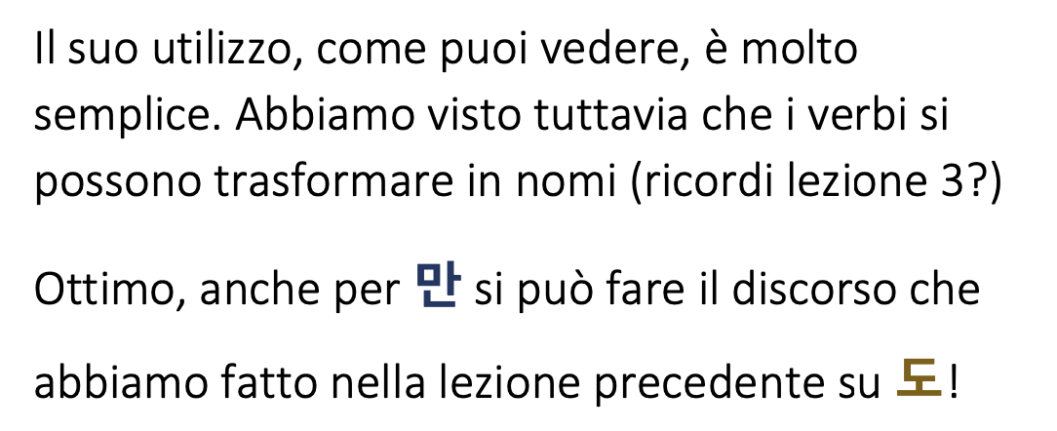

Come nasce il coreano?
목차

Slide 15
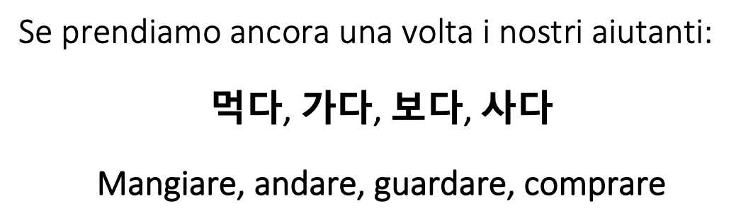
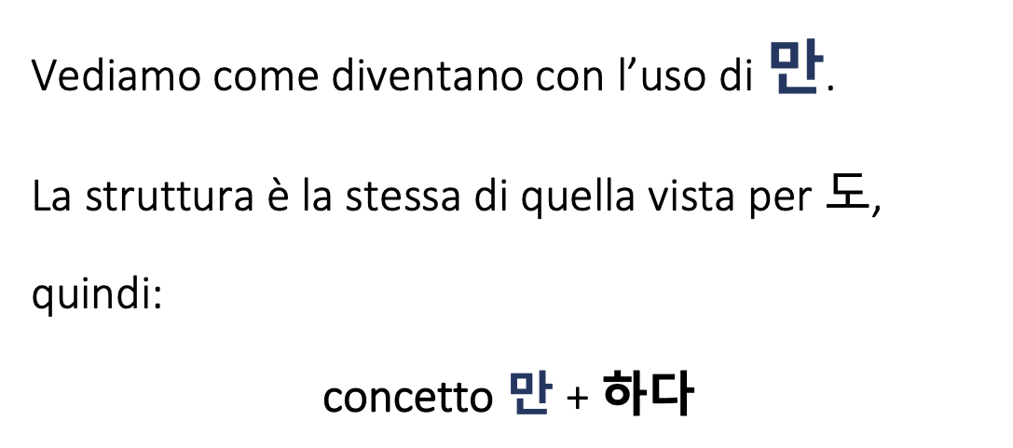



Come nasce il coreano?
목차

Slide 16
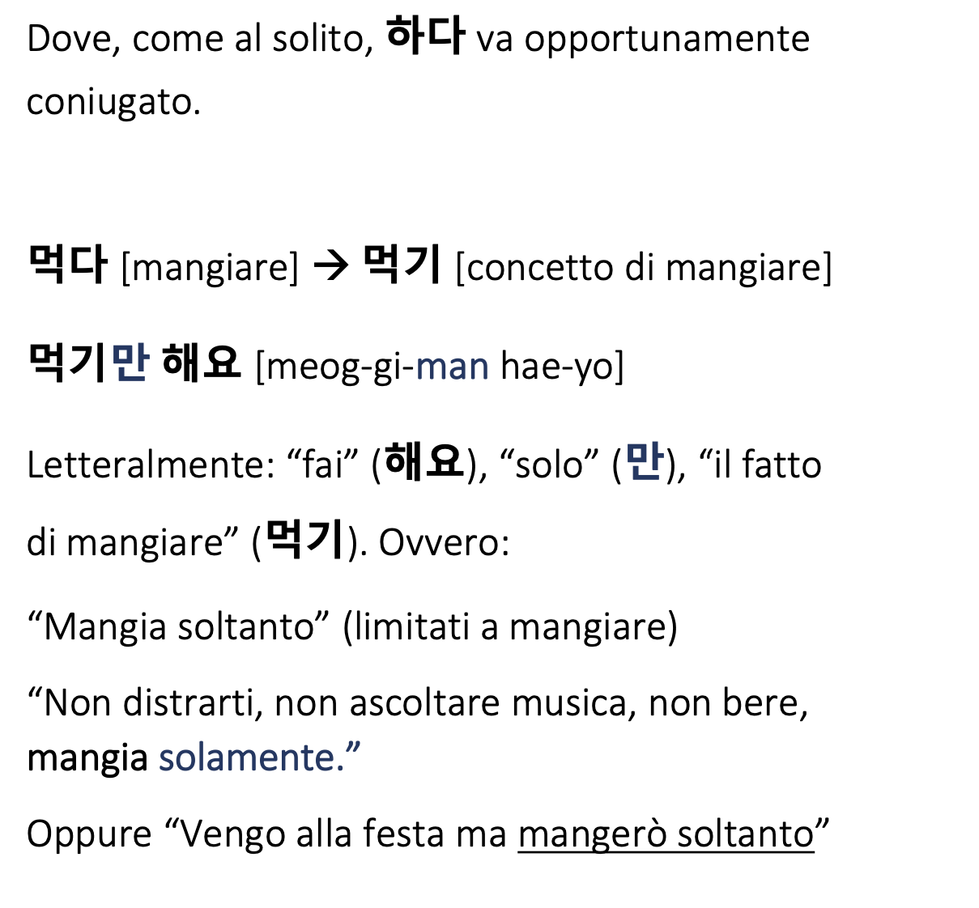
Come nasce il coreano?
목차

Slide 17
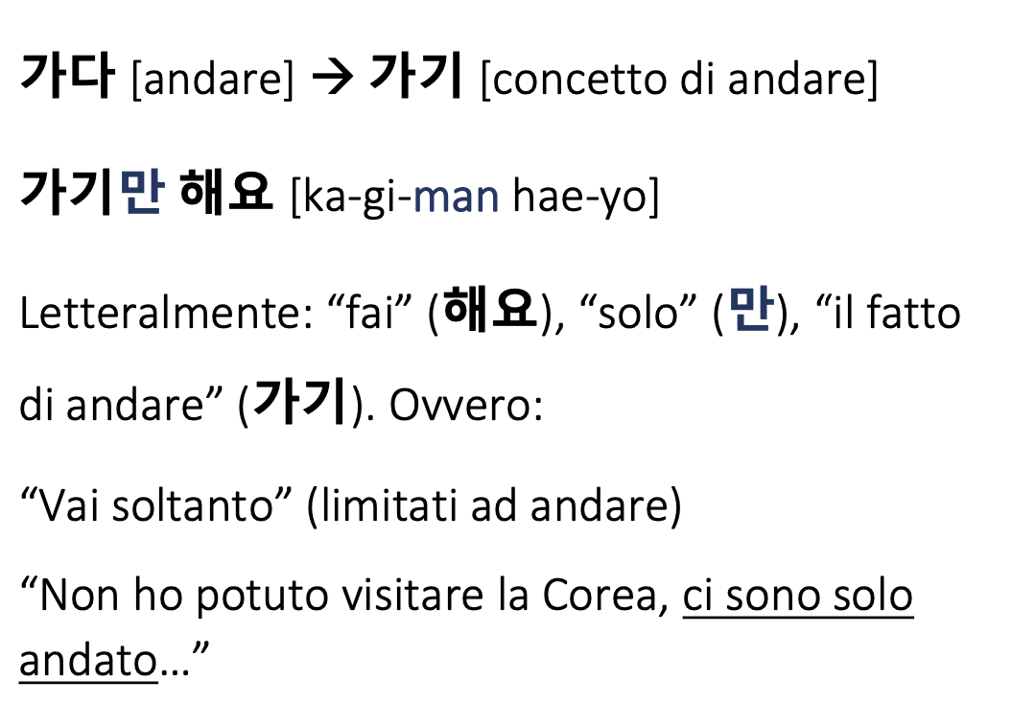

Come nasce il coreano?
목차

Slide 18
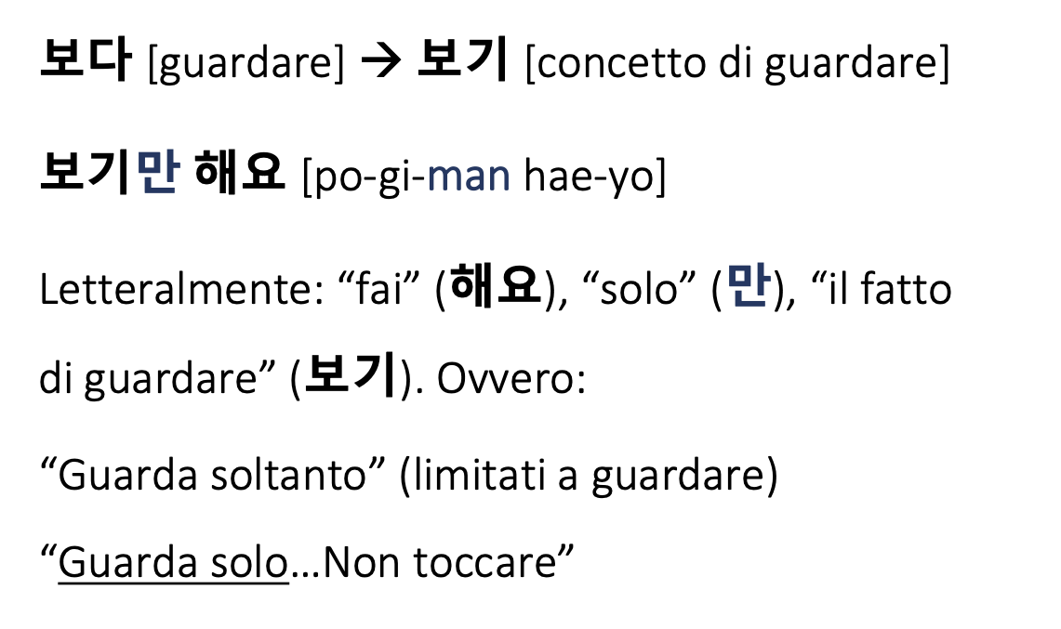
Come nasce il coreano?
목차

Slide 19
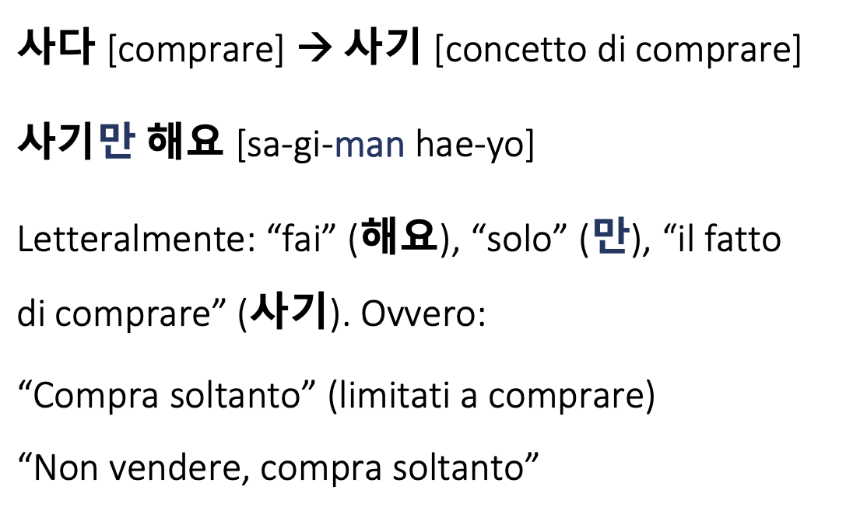
Come nasce il coreano?
목차

Slide 20
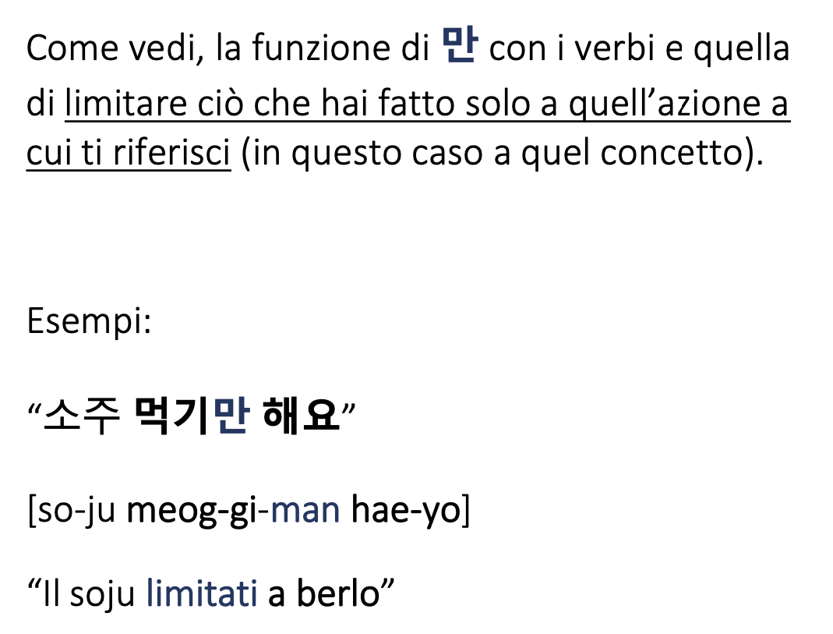
Come nasce il coreano?
목차

Slide 21
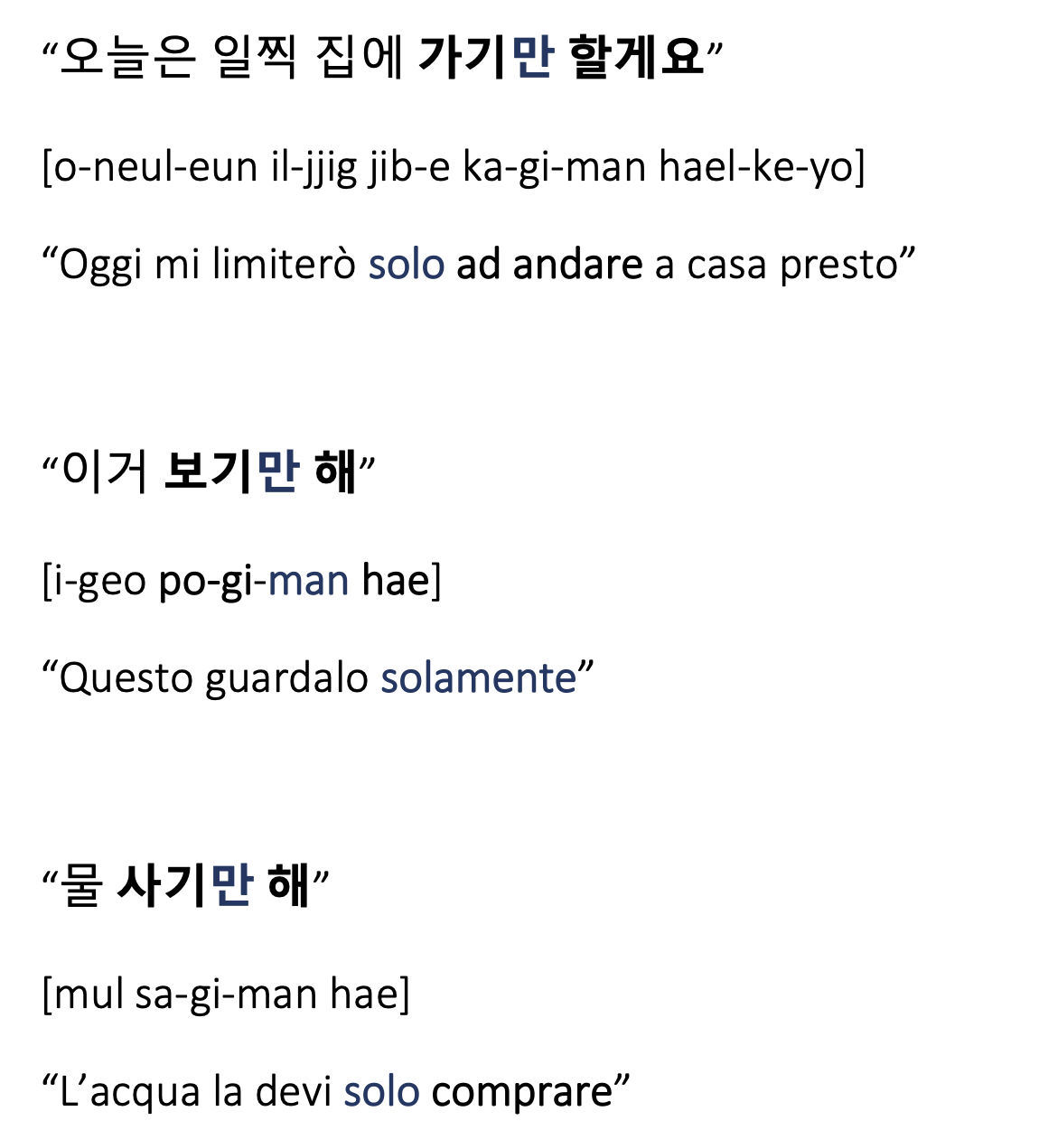
Come nasce il coreano?
목차

Slide 22
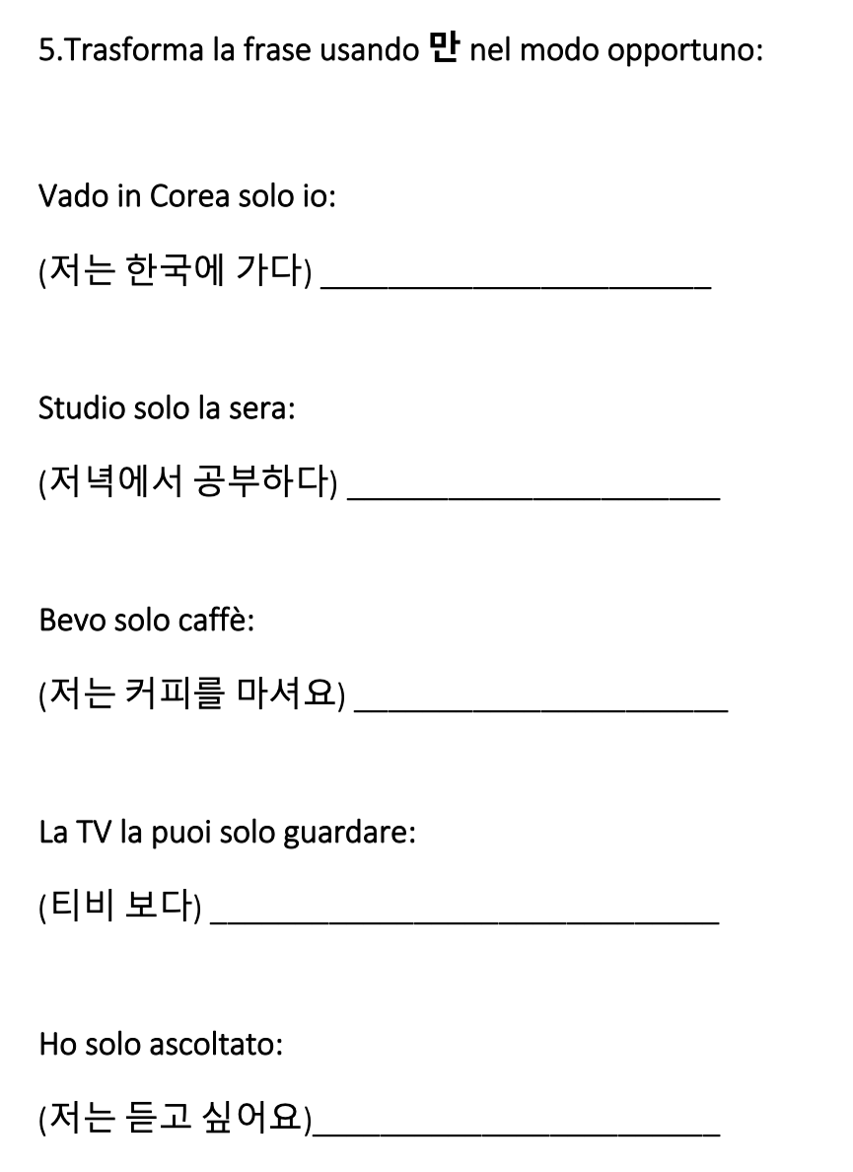

Come nasce il coreano?
목차

Slide 23
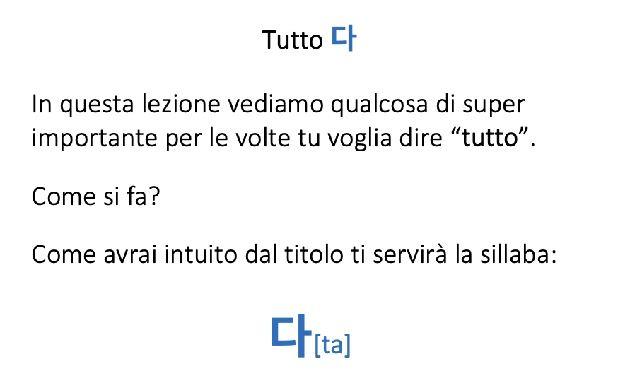

Come nasce il coreano?
목차

Slide 24
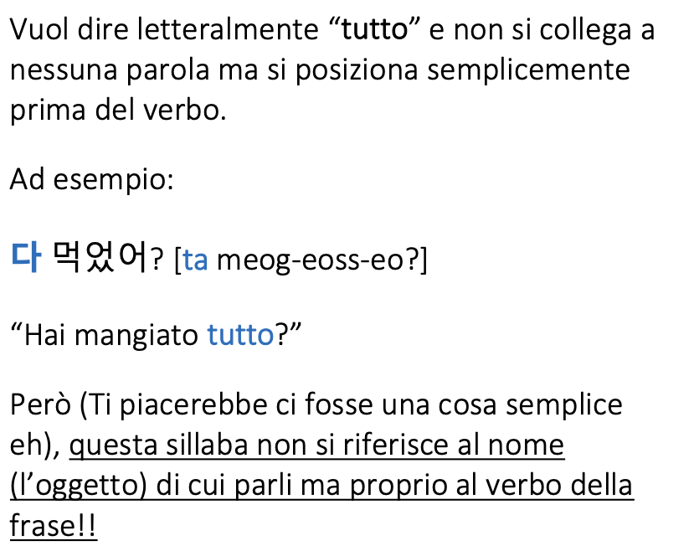
Come nasce il coreano?
목차

Slide 25
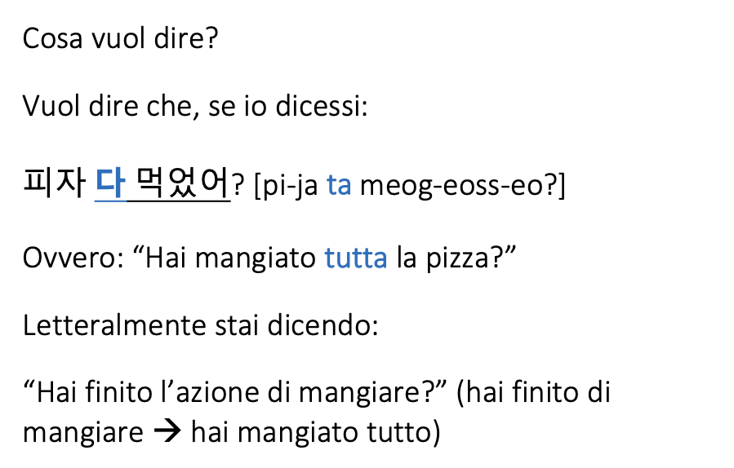
Come nasce il coreano?
목차

Slide 26
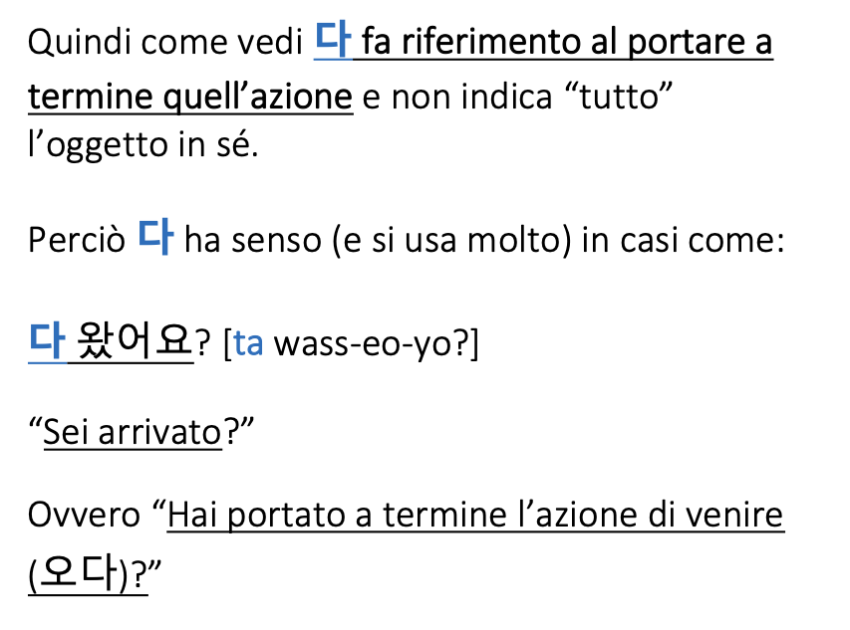
Come nasce il coreano?
목차

Slide 27
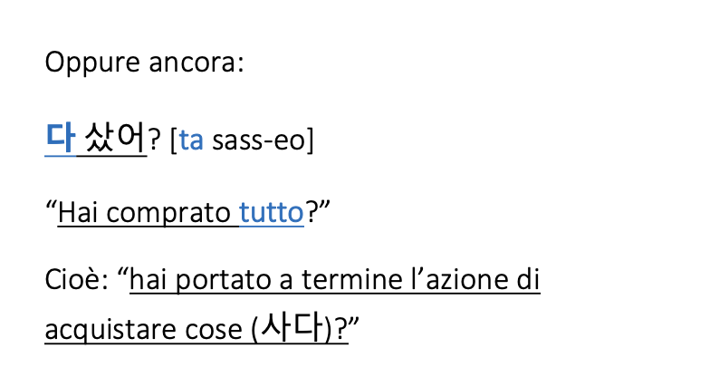
Come nasce il coreano?
목차

Slide 28
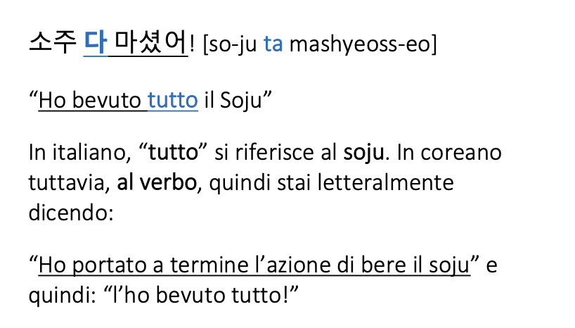
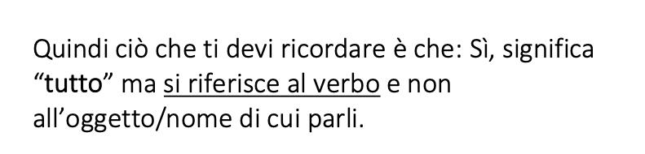
Come nasce il coreano?
목차

Slide 29
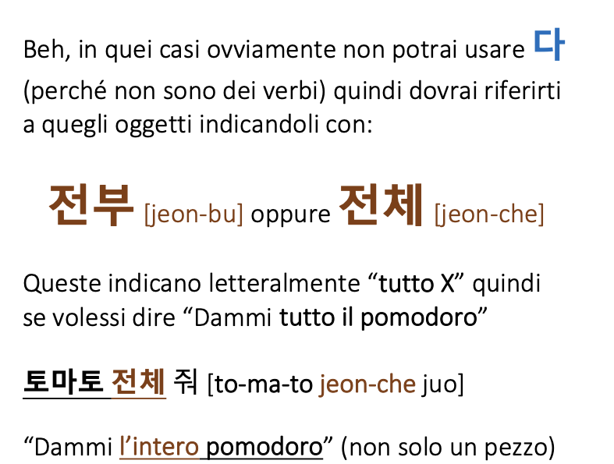
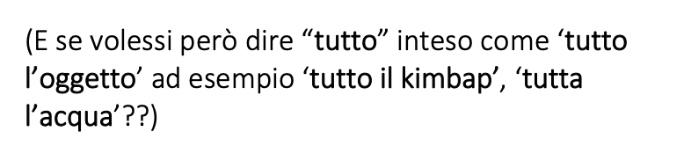
Come nasce il coreano?
목차

Slide 30
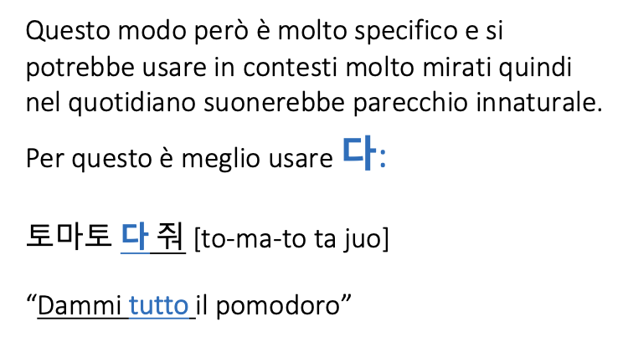

Come nasce il coreano?
목차

Slide 31
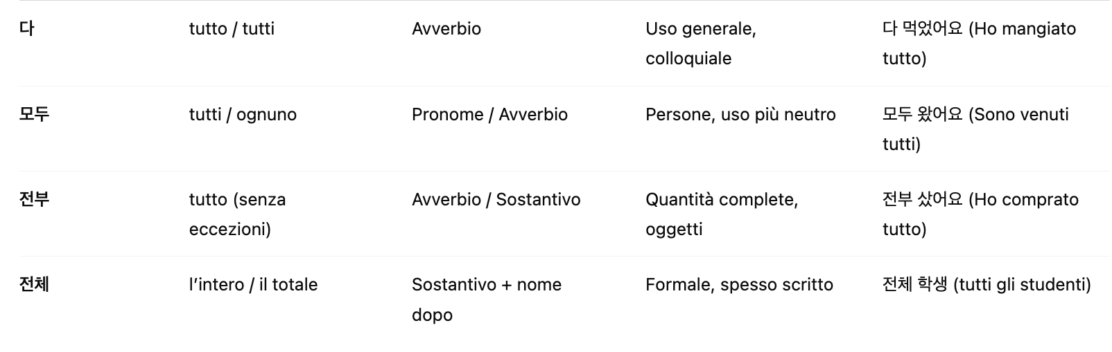








Come nasce il coreano?
목차

Slide 32
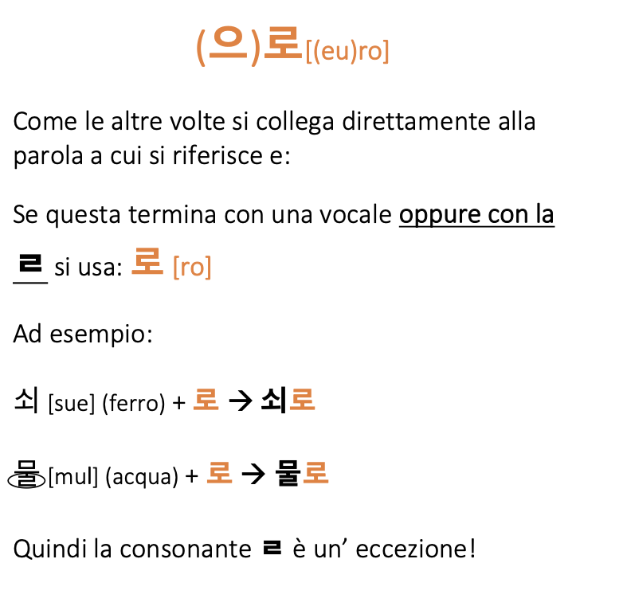
Come nasce il coreano?
목차

Slide 33
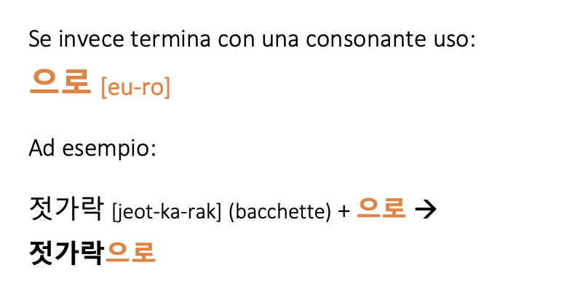
Come nasce il coreano?
목차

Slide 34
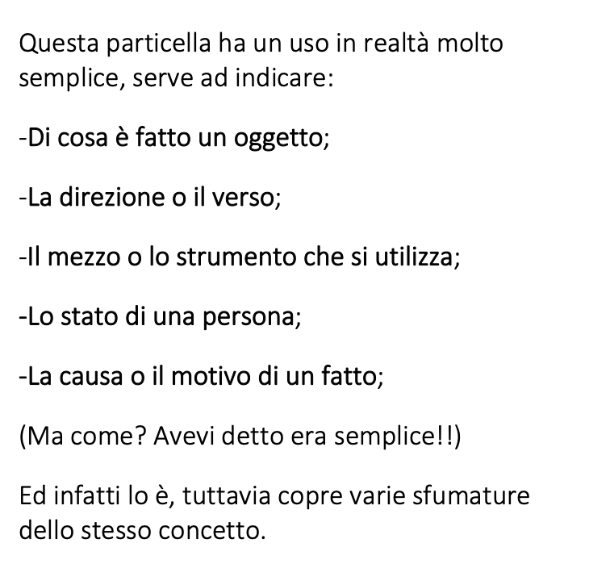





Come nasce il coreano?
목차

Slide 35
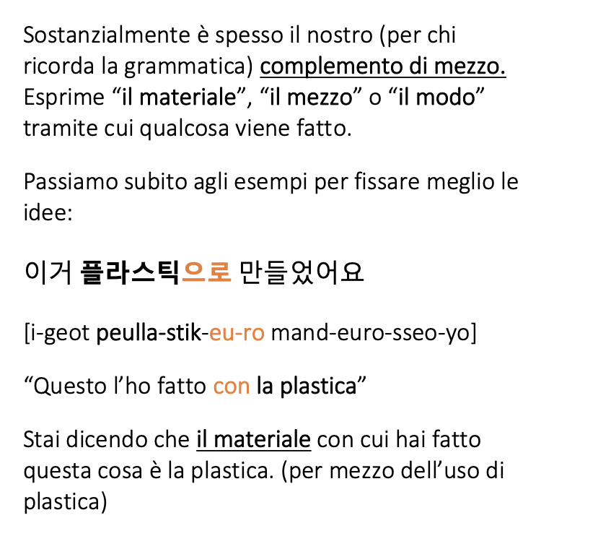

Come nasce il coreano?
목차

Slide 36
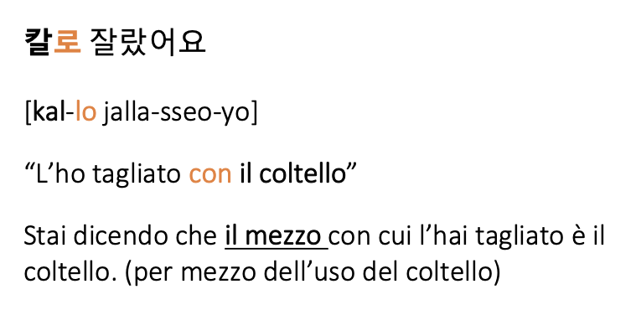
Come nasce il coreano?
목차

Slide 37
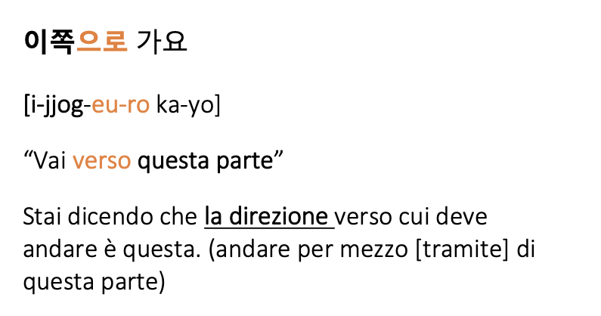

Come nasce il coreano?
목차

Slide 38
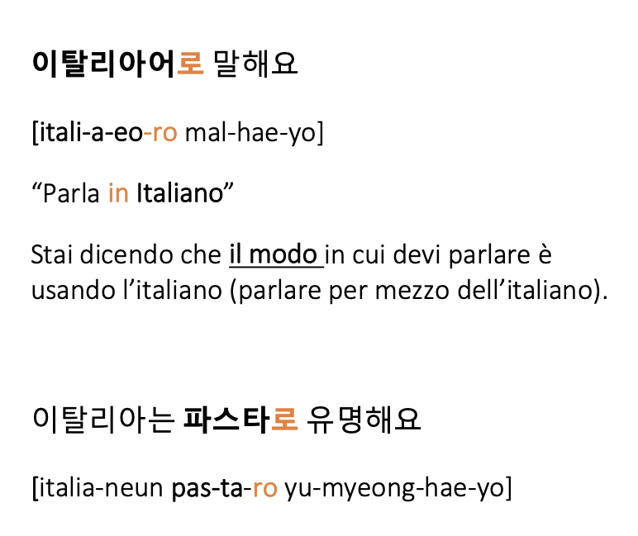
Come nasce il coreano?
목차

Slide 39
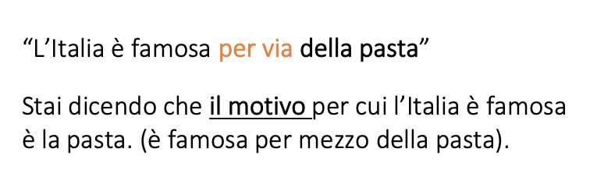

Come nasce il coreano?
목차

Slide 40
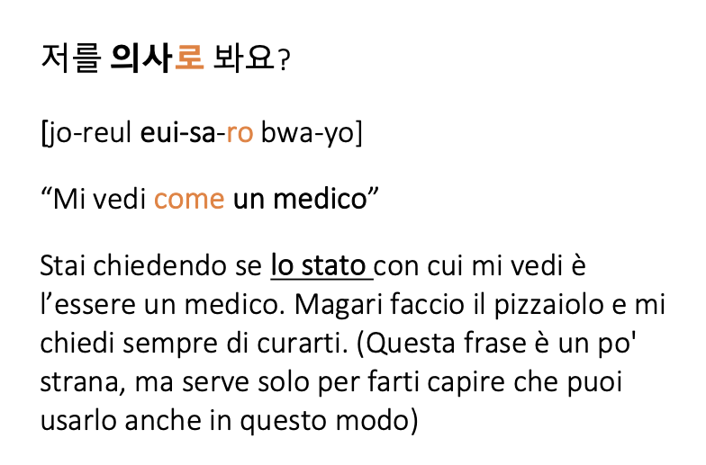

Come nasce il coreano?
목차

Slide 41
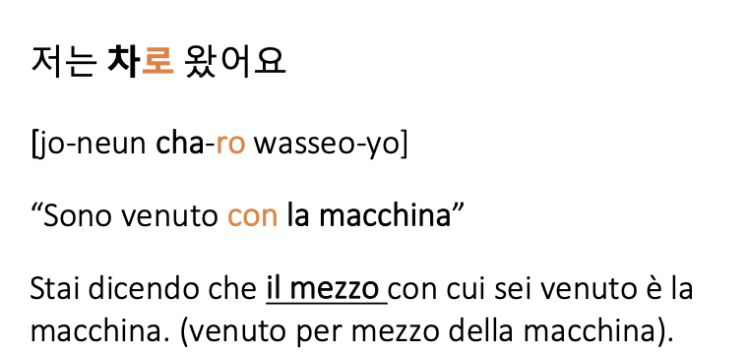
Come nasce il coreano?
목차

Slide 42
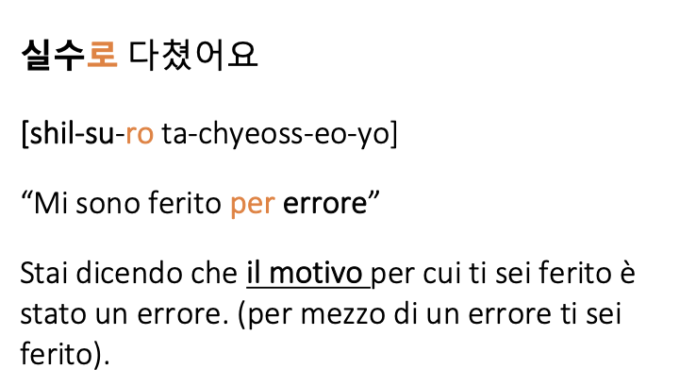



Come nasce il coreano?
목차

Slide 43
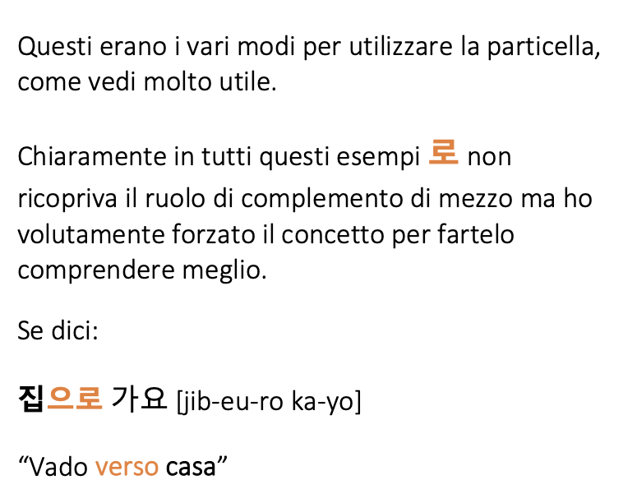
Come nasce il coreano?
목차

Slide 44
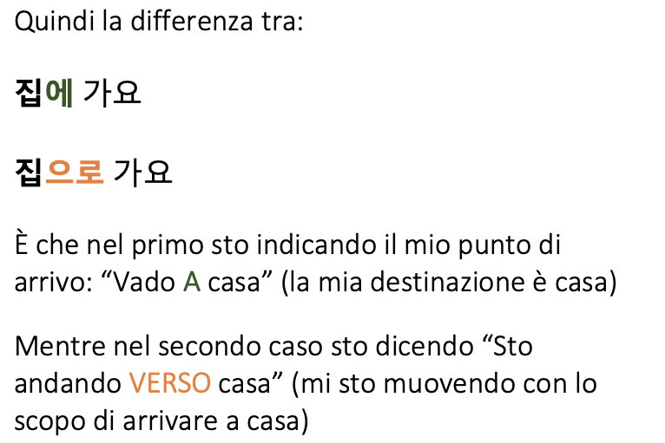

Come nasce il coreano?
목차

Slide 45
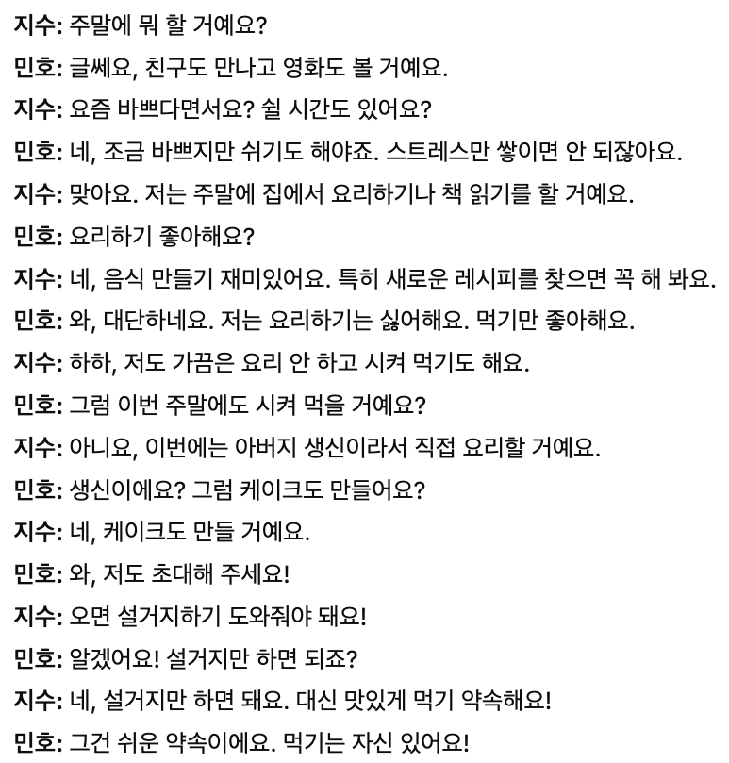



Come nasce il coreano?
목차

